Slide 1

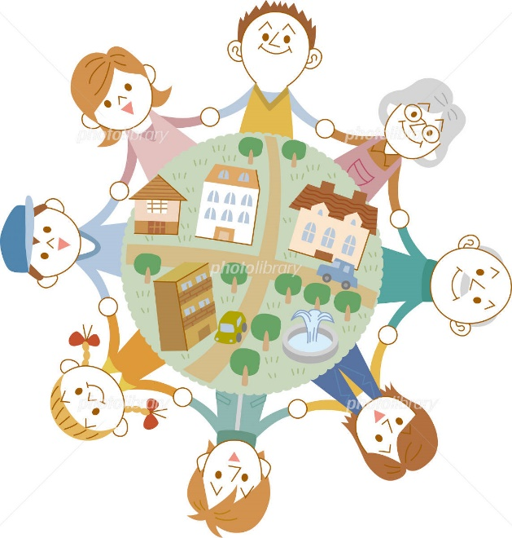
認知症サポーター養成講座
～認知症の人とともに～
for ●●中学校●年生
改訂版

Slide 2

今日のお話
１ はじめに～なぜ認知症について学ぶのか？～
２ 認知症について理解する
３ 当事者の声を聴いてみる
４ 講座のまとめ

Slide 3

１ はじめに
～なぜ認知症について学ぶのか？～

Slide 4
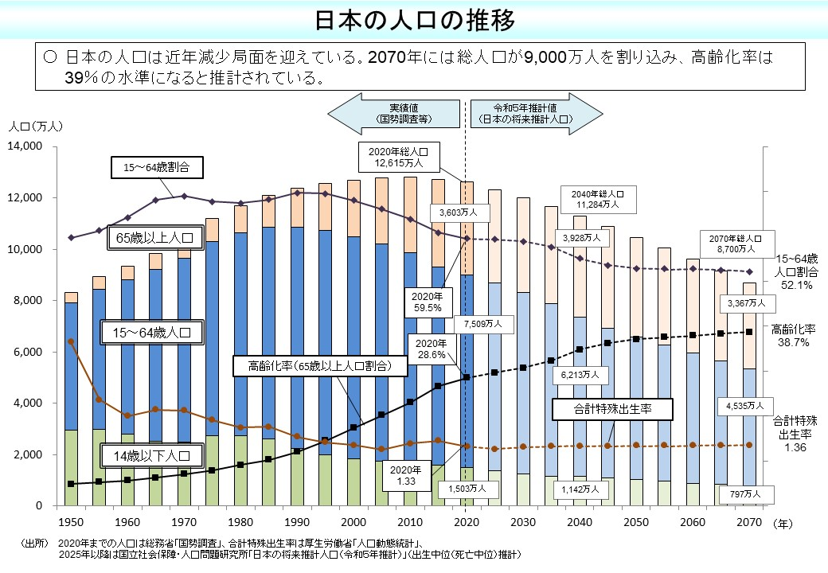
日本では、
人口が減って（＝人口減少）、
高齢者の割合が増えて（＝少子高齢化）います。
Notes:
（我が国が世界トップレベルで「少子高齢化」が進んでいることや、「超高齢社会」に あることをお伝えします。）

Slide 5
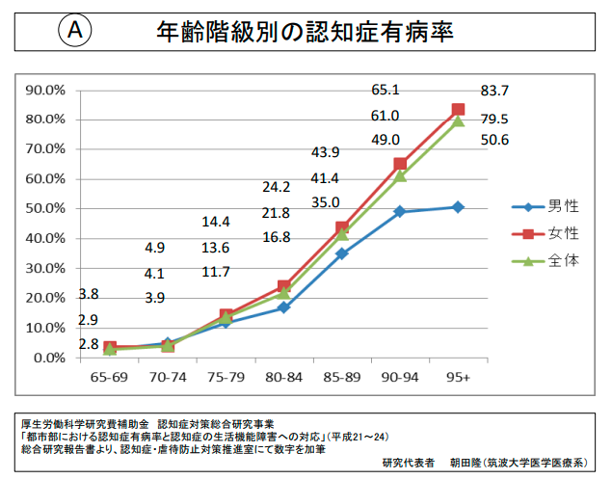
これは、65歳以上の人が、年をとっていくに従って、
認知症になる人の割合が増えていくことを示したグラフです。
Notes:
（「年齢階層別の認知症有病率（標準テキスト4ページに掲載）」のグラフをもとに、認知症が年齢（加齢）と大いに相関があることをお伝えします。）

Slide 6
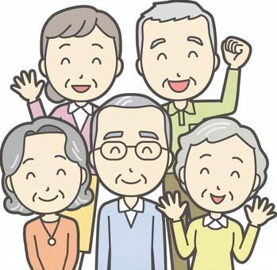

では、認知症の人は、
何人くらいなの？
2020年時点で京都市には、7万5000人の
認知症の人がおられると推計されています。
2024年の中学生の人数が、3万1891人なので、
中学生の２倍以上の認知症の方がおられる
ということになります。
＜
Notes:
（地域には実はたくさんの認知症の人がおられることをお伝えします。）

Slide 7

では、認知症の人は、
何人くらいなの？
2025年時点で、65歳以上の高齢者の、
５人に1人が認知症の人と推計されています。
クラスの全員が65歳以上とすると、
認知症の人は何人？？？
Notes:
（地域には実はたくさんの認知症の人がおられることをお伝えします。）

Slide 8
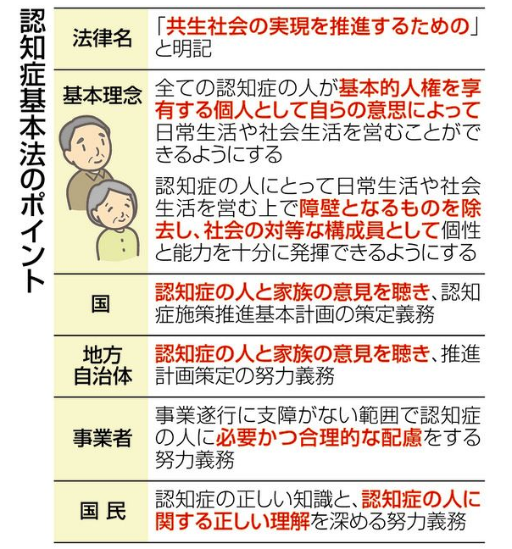
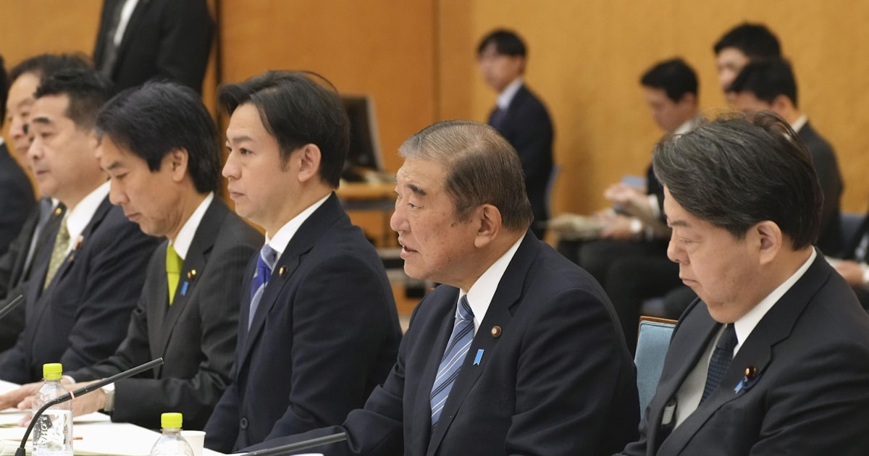
共生社会の実現を推進するための認知症基本法
という名前の認知症の法律ができました！（2023年6月）
法律ができてからは、
認知症の取組が進むように、
内閣総理大臣が本部長となって
会議が行われています。
Notes:
（最近のトピックとして、R5.6に国会で可決成立、R6.1.1に施行された「認知症基本法」について、どんな法律なのか等についてぜひお伝えいただきたいです。）

Slide 9

認知症サポーター養成講座とは
誰でもなる可能性がある「認知症」について正しく理解し、
認知症の人や家族を温かい目で見守れる人になって
いただくための講座です。
講座の終わりに、
認知症サポーターの証となる
「認知症サポーターカード」を
お渡しします。
Notes:
（認知症サポーターが「なにか」特別なことをする人ではないこと、またこれからの時間で、認知症について学び、自分ごととして何ができるか考えていただきたいこと等をお伝えして、最初のパートを締めくくります。）

Slide 10
２ 認知症について理解する

Slide 11

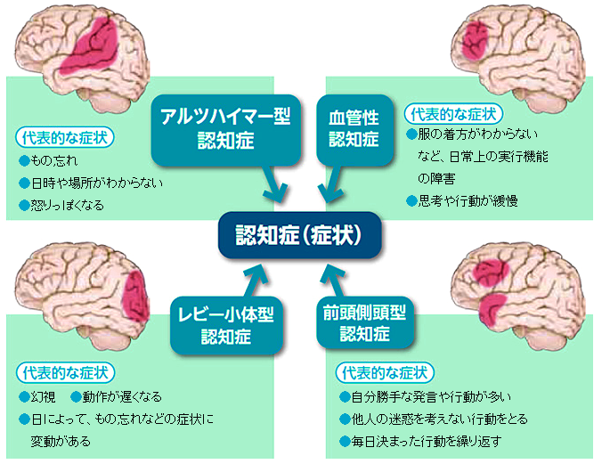
認知症とは
３ページ
脳の病気などのさまざまな原因で、脳に変化が起こり、
生活のしづらさを体験するようになる状態をいいます。
原因となる脳の病気は他にもたくさんあります。
脳に変化が起こる部分により、出てくる症状が違ってきます。
Notes:
（中学生向けテキスト3ページ、標準テキスト20ページ掲載の項目です。原因となる疾患がいろいろあることや、脳がダメージを受ける部分により、症状の現れ方が違ってくることを伝え、次のスライドにつなげます。）

Slide 12
認知症の2つの症状
４ページ
認知機能障害〈中核症状〉
病気などで、脳に起こった変化により、現れる症状
もの忘れ〈記憶障害〉
失見当識〈見当識障害〉
理解・判断力について〈理解・判断力の障害〉
実行（遂行機能）について〈実行機能障害〉 など
行動・心理症状（BPSD）
心の状態や性格、環境によって起こる症状
自信を失い、すべてが面倒になって、元気がない。
心配や不安が募る。 など
Notes:
（中学生向けテキスト4ページ、標準テキスト14ページに掲載されている項目です。原因となる病気により起こる症状である「認知機能障害〈中核症状〉」と、心の状態や性格、環境によって現れる「行動・心理症状（BPSD）」の2つの症状があることを伝えます。）

Slide 13

５ページ
認知機能障害①
もの忘れ〈記憶障害〉
自分の体験した出来事の記憶が抜け落ちてしまったり、
直前のことが覚えにくくなる
症状です。
Notes:
（もの忘れ〈記憶障害〉 について説明します。）

Slide 14
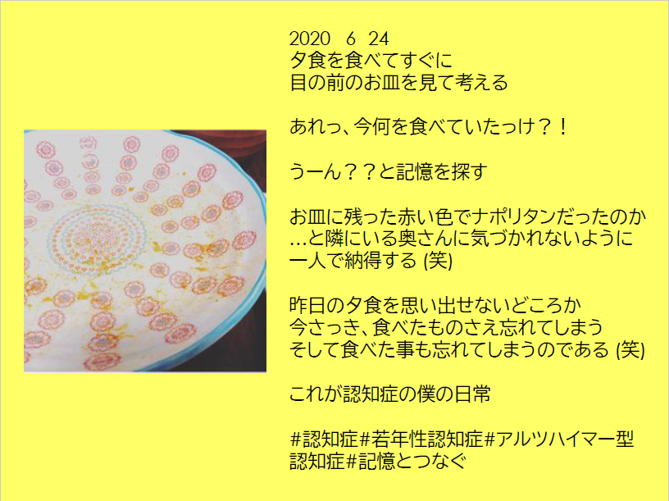
Notes:
（本人がどのように捉えているのかを理解していただけるように、若年性 認知症本人の下坂厚さんのSNSを引用してお伝えします。）

Slide 15
６ページ
認知機能障害②
失見当識〈見当識障害〉
今の時間や場所がわかりにくくなる
症状です。
症状の進行によって時間⇒場所⇒人物
の順にわかりにくくなると言われています。
Notes:
（失見当識〈見当識障害〉について説明します。）

Slide 16
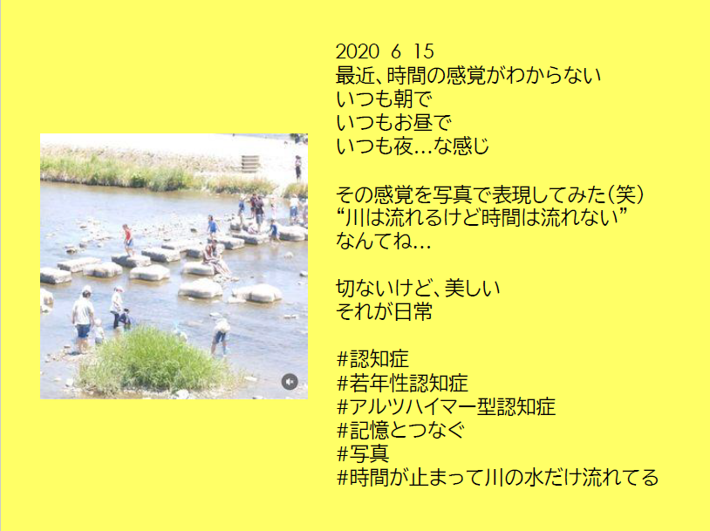
Notes:
（本人がどのように捉えているのかを理解していただけるように、若年性 認知症本人の下坂厚さんのSNSを引用してお伝えします。）

Slide 17
７ページ
認知機能障害③
理解・判断力について
〈理解・判断力の障害〉
考えるスピードが遅くなったり、
2つ以上のことが重なると、
混乱しやすくなったりします。
機械の操作が苦手になる人もいます。
Notes:
（理解・判断力〈理解・判断力の障害〉について説明します。）

Slide 18
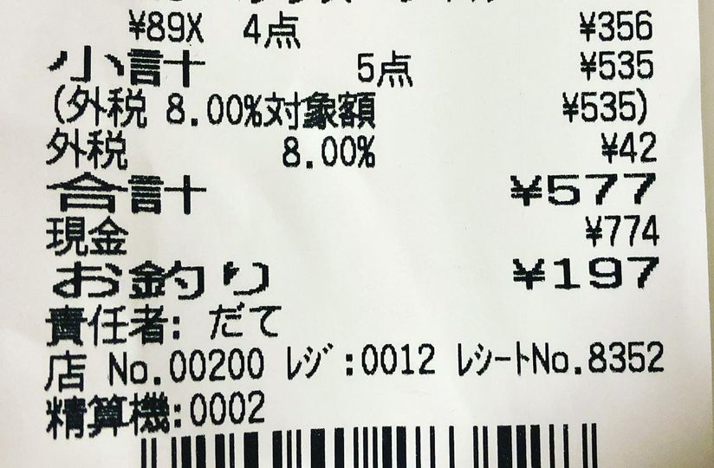
2020 5 10
買い物の合計が
577円
だけど、認知症になってから
簡単な計算が難しくなって
わからないので
レジの機械にサイフの小銭全部入れる
774円
足りたかな？
いつもこんな感じ
認知症は物忘れだけではないんやね
pay payとかキャッシュレスだと
助かります(笑)👍✨
#認知症#若年性認知症
#アルツハイマー型認知症
#認知症は物忘れだけではない
Notes:
（本人がどのように捉えているのかを理解していただけるように、若年性 認知症本人の下坂厚さんのSNSを引用してお伝えします。）

Slide 19
８ページ
認知機能障害④
実行（遂行）機能について
〈実行機能障害〉
計画を立てたり、段取りをすることが難しくなることもあります。
Notes:
（実行（遂行）機能〈実行機能障害〉について説明します。）

Slide 20
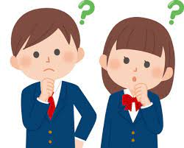
行動・心理症状（BPSD）
想像してみてください！
〈その①〉
９～１１ページ
当たり前にできたことが できなくなったら…？
皆さんにこんなことが起こったら、
どんな気持ちになるでしょう？？？
・友だちと遊ぶ約束をしたことを、思い出せない…
・学校にたどり着けない…
・担任の先生の顔がわからなくなる…
・ジュースが欲しいけど、自動販売機の使い方がわからない…
Notes:
（このワークを通じて、認知機能障害によって起こる気持ちが起因して、行動・心理症状に至ることをイメージしてもらいます。個別もしくはグループで話し合う時間を 設けたうえで、何人かを指名して発表してもらうのもいいと思います。）

Slide 21
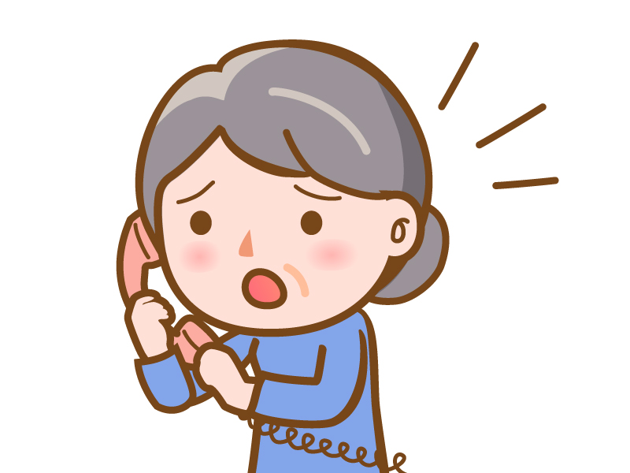
皆さんがよく知っている人に対して、
こんなとき、どんな声かけができるでしょう？
想像してみてください！
〈その②〉
離れて暮らす、おばあちゃんから
毎日電話がかかってきます。
話はいつも同じようなことばかり。
と、不安そうな声で聞いてきます。
今日は何月何日だったかな？
今度いつ来てくれるの？
Notes:
（行動・心理症状とおぼしき身近な人への対応を考えてもらうことにより、さらに行動・心理症状への理解を促します。個別もしくはグループで話し合う時間を 設けたうえで、何人かを指名して発表してもらうのもいいと思います。）

Slide 22
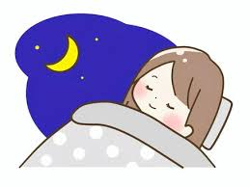
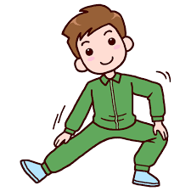
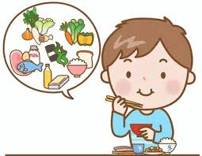
Q.認知症は予防できる？
A.「認知症にならない」という予防法はありません！
生活習慣を整えることが
認知症発症のリスクを減らすといわれています。
例えば…
・十分に睡眠時間をとる。
・適度に運動をする。
・栄養バランスのよい食事をする。 など
規則正しい生活を心がけることも大切です！
Notes:
（標準テキスト23ページ掲載の項目です。これをすれば「認知症にならない」という予防法はないこと。また日常生活の中で食事や運動、睡眠等の生活習慣を整えることが予防策であると言われていることを伝えます。規則正しい生活習慣を、中学生のうちから整えておくことが、もしかしたら将来有効かもしれないということも、併せてお話しできるといいのかもしれません。）

Slide 23
３ 当事者の声を聴いてみる

Slide 24
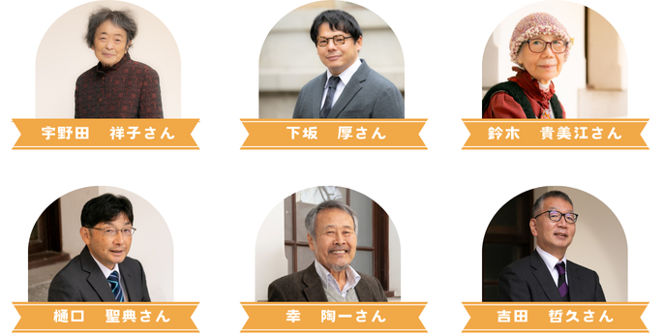
ご自分の思いや声を発信する
「京都府認知症応援大使」の皆さん
（京都市内にお住まいの方）
Notes:
（認知症当事者に触れる導入部分として、認知症とともに生きる姿を発信されている「京都府認知症応援大使」がいらっしゃることをお伝えします。さらに、応援大使の顔ぶれから「高齢でなくても認知症になる場合がある」というということを知ってもらい、次のスライドに繋げます。）

Slide 25
若年性認知症
高齢でない認知症の人もおられます
じゃくねんせいにんちしょう
６５歳未満で発症した認知症を、若年性認知症といいます。
京都市には、４５０人くらいおられると推計されています。
皆さんのお父さん・お母さんの年代で
認知症になる人もいらっしゃいます。
Notes:
（65歳未満で発症する場合を「若年性認知症」と呼び、親世代で発症する場合があると知ってもらうことで、認知症をより身近な自分ごととして感じ られるようにお話しします。）

Slide 26
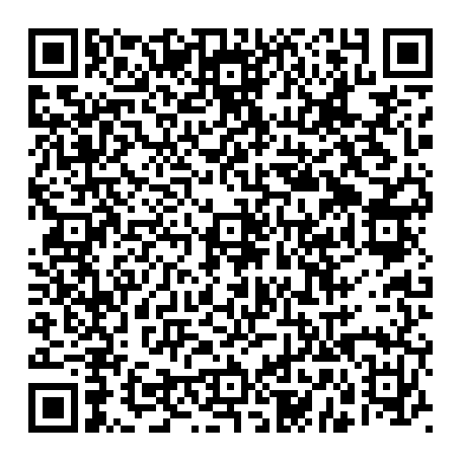
（動画視聴を通じて、本人の声を聴こう！）
京都市長寿すこやかセンター作成
「本人からのメッセージ わたしからあなたへ」
（6分30秒）
Notes:
（ご本人・ご家族の生の声をお届けできる動画の一例として、挙げさせていただきました。動画を通じて、ご本人・ご家族の生の声を聴いていただいてはどうでしょうか。）

Slide 27
認知症の人と接するときに心がけてほしいこと
１４～１５ページ
思い出して
みてください！
先ほど、「当たり前にできていたことが、
できなくなってしまったら？」と想像したとき、皆さんはどんな気持ちになりましたか？
⇒ 認知症の人も、皆さんの想像と同じ気持ちになっているのでは
ないかな？と思いながら、接してみてはどうでしょう？
Notes:
（中学生向けテキスト14～15ページ、標準テキスト12～13ページに該当する項目です。BPSDの部分で「想像してみてください〈その①〉」として考えた内容を振り返り、認知症の人の気持ちを慮って接することが大切であることを伝えます。）

Slide 28
接するときに心がけてほしい具体的なポイント
しばらく様子を見てから声をかけましょう。
ゆっくりと穏やかに、はっきりした口調で
話しかけましょう。
同時に何人もで話しかけないように
しましょう。
後ろからではなく、前から声をかけましょう。
お話される方の言葉をゆっくり聴きましょう。
声かけをした方がいいと思っても、
自分では難しいと感じたら、
近くの大人に助けを頼みましょう！
Notes:
（「接するときに心がけてほしい具体的なポイント」として、標準テキストの13ページに掲載されている「具体的なポイント」について、要約してお伝えします。ここでの「具体的なポイント」は、人と人とがコミュニケーションをとるうえで日頃から 当たり前に行っていることであり、認知症の人だからといって特別な配慮は必要でないと伝えることが重要です。）
※標準テキストの「具体的なポイント」は、7項目ありますが、認知症のご本人からの「項目が多くて分かりづらい」とのご意見を受けて、この資料では5項目に集約しています。
【パワポ28枚目】
こちらの資料に補足説明を追記。
（この資料と併せて「具体的な7つのポイント」を紹介される例があったため）

Slide 29
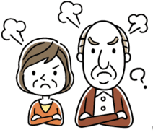
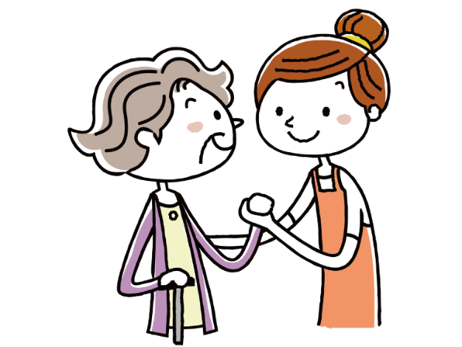
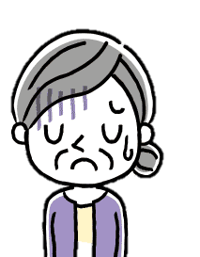
認知症の人のご家族も「当事者」です
１３ページ
もう嫌！！
本人が不安にならないよう、ゆっくり伝えてみよう。
とまどい・ 否定
混乱・
怒り・拒絶
割り切り
受容
あんなにしっかり
していた人が…。
イライラしても
仕方ないか…。
Notes:
（中学生向けテキスト13ページ、標準テキスト10～11ページに該当する内容です。認知症の人のご家族もまた「当事者」であり、様々な思いを抱えておられることをお伝えします。）

Slide 30
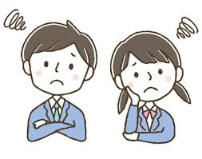


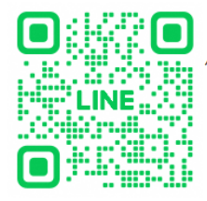
「当事者」であるご家族のなかには、
皆さんと同じ年代の人たちがいるかもしれません。
家のこと話すのは恥ずかしい…
友だちには黙っておこう…
友達と遊びに行きたい…
でも家族を置いて
出かけられない…
助けてって誰かに言いたい…
わかってもらえるかな…？
病気や障害（認知症以外も含む）を抱えるご家族のために、
家事やお世話などをいつもしていて、授業や部活をはじめ、生活に 影響が出ている人のことをヤングケアラーと言います。
＼ ヤングケアラーが相談できるところ ／
LINE相談
京都府ヤングケアラー総合支援センター
電話：０７５（６６２）２８４０
月～金曜日 10:00～18:00
（祝日・12月29日～1月3日を除く）
月～金曜日
10:00～18:00
Notes:
（当事者であるご家族について、より身近な問題として捉えてもらえるよう、同年代でも家族として認知症の人と深く関わらなければいけないために、生活に大きな影響を及ぼす場合があることをお伝えし、友だちやクラスメートなど身近な人がそれで悩んでいたら？と問いかけて、想像してもらいます。）

Slide 31
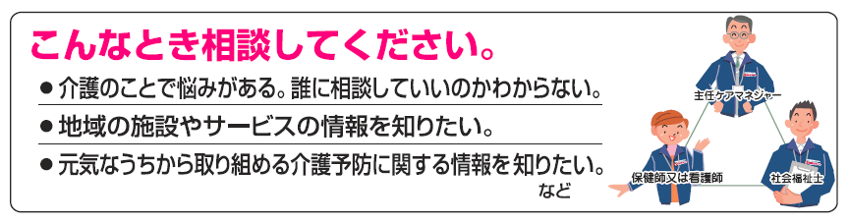
地域包括支援センターのこと
１５ページ
京都市では高齢サポートと呼ばれることもあります。
市内に６１か所あり、お住まいの地域で
担当するところが決まっています。
Notes:
（中学生向けテキスト15ページ下の内容です。認知症の人を含む高齢者の相談に応じる機関であること、地域ごとに担当するところが違うことをお伝えします。さらに高齢サポートの皆さんが講座を担当される場合、「こんなときに相談してほしい」等について、具体的に挙げていただければいいと思います。）

Slide 32
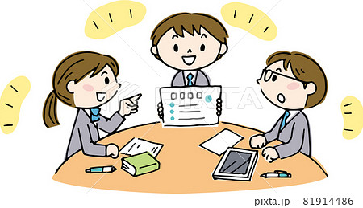
講座のまとめ
今日、認知症サポーター養成講座を受けて、
考えたこと・感じたことをまとめてみましょう！
考えたこと・感じたことが書けたら、
周りの人と共有してみましょう！！
Notes:
（残りの時間を、講座の感想を書いていただく時間に充てます。時間があれば、書いた感想について、何人かでディスカッションする時間を設けたり、指名して発表してもらうのもいいですね。）

Slide 33
講座のまとめ
高齢化に伴い、認知症の人は今後ますます増加すると言われています。
皆さんの身近にも、実はたくさんの認知症の人がおられます。
認知症の人やそのご家族について知ることから始めてみませんか？
認知症の症状があることで、生活に不便な部分があるかもしれませんが、
皆さんと地域で「ともに」暮らす住民のおひとりであることを忘れないで
いてほしいです。
認知症の人の気持ちになって考えてみることがとても大切です！
認知症の人の気持ちを想像することが、理解に近づく第一歩かもしれません。
講座は以上です。お疲れ様でした！
Notes:
（講座を通じて特にお伝えしたかったこととして、以下の３点を改めてお話しします。）
①自分の周りには、実はたくさんの認知症の人がおられる（＝中学生の人数より遥かに多くて当たり前の存在である）ということ。
②認知症の人や家族を特別視せず、「（生活に不便な部分がある）地域でともに暮らす人」として接していただきたいこと。
③認知症の人の気持ちになって考える姿勢こそが、認知症の人とともに暮らす地域にとても必要であること。
（最後にアンケート用紙を回収し、サポーターカードをお渡しして、講座を終了します。）

